Slide 1
מערכות ספרתיות ומבנה המחשב
תרגול 1
ייצוג מספרים
קודים לקידוד ספרות

Slide 2

התנהלות הקורס לאור המצב הנוכחי
גם אנחנו לומדים מה נכון תוך כדי ריצה
חשוב שאם יש לכם/ן רעיונות לשיפור וייעול אתם/ן תעלו אותם

Slide 3
התנהלות הקורס לאור המצב הנוכחי
התנהלות בכיתה הווירטואלית
Raise hand לצורך שאילת שאלות
מוטיבציה
מבנה הקורס
שעות קבלה

Slide 4
Agenda
-חזרה על נקודות חשובות ורקע תיאורטי
- מעבר על שאלות לא ברורות מהוידאו
- פתרון תרגילים נוספים

Slide 5
Agenda
-ייצוג מספרים טבעיים
-מעבר בין בסיסים
-ייצוג מספרים שליליים בשיטת המשלים ל-2
-נקודה צפה – floating point
- קודים בינאריים לקידוד ספרות בבסיס 10
-קודים ציקליים

Slide 6
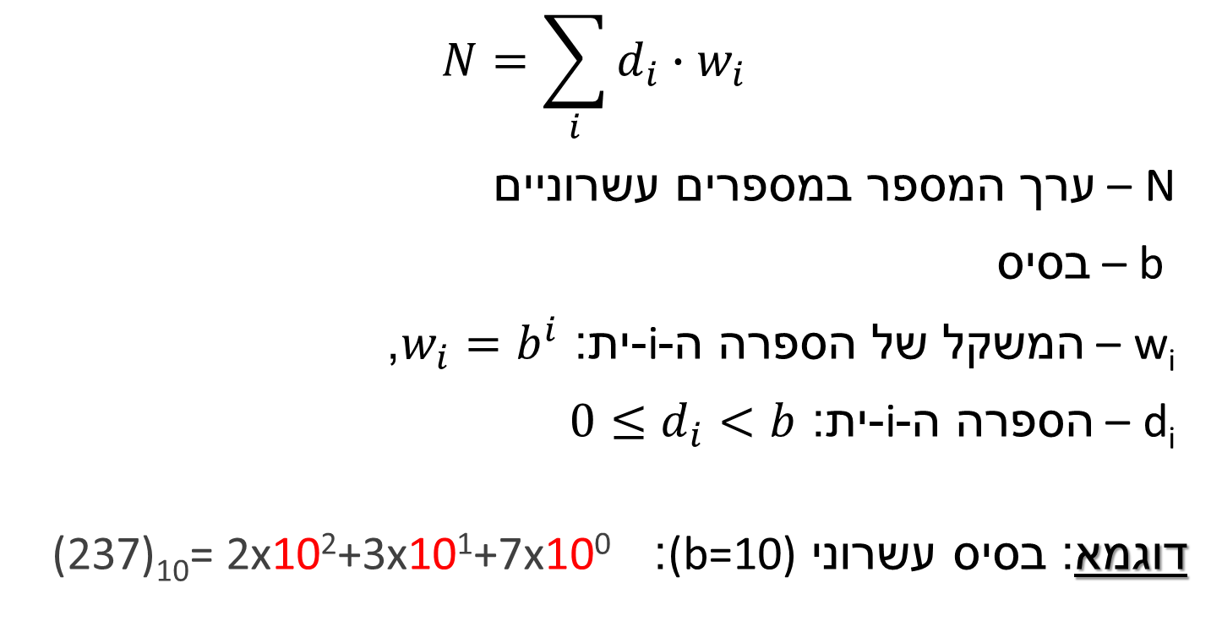
ייצוג מספרים
$$N=\sum_{i}{d_{i}{∙w}_{i}}$$
N – ערך המספר במספרים עשרוניים
b – בסיס
w_{i} – המשקל של הספרה ה-i-ית: $w_{i}{=b}^{i}$,
d_{i} – הספרה ה-i-ית: $0≤d_{i}<b$
דוגמא: בסיס עשרוני (b=10): (237)₁₀= 2x10²+3x10¹+7x10⁰
Notes:
$d_{i}$ בבסיס עשרוני

Slide 7
מעבר מבסיס b כלשהו לבסיס 10
ואם זה שבר בבסיס בינארי b=2:
1x2³+1x2¹+1x2⁻¹+1x2⁻³=(10.625)₁₀
(1010.101)₂ =

Slide 8
מעבר מבסיס b כלשהו לבסיס 10
מה קורה אם b>10?
בסיס הקסדצימלי b=16:
(7EC4)₁₆= 7x16³+14x16²+12x16¹+4x16⁰=(32452)₁₀
F | E | D | C | B | A
15 | 14 | 13 | 12 | 11 | 10

Slide 9
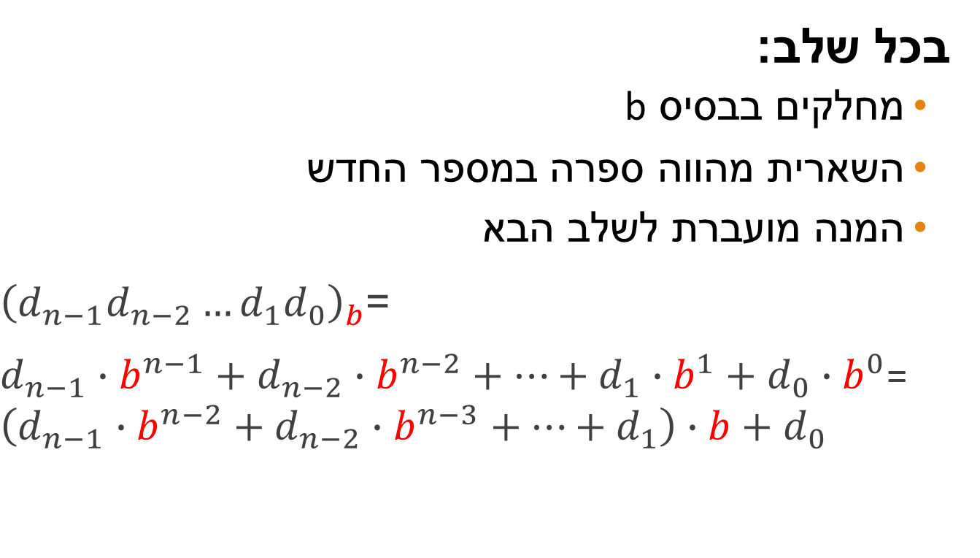
מעבר מבסיס 10 לבסיס b כלשהו
בכל שלב:
מחלקים בבסיס b
השארית מהווה ספרה במספר החדש
המנה מועברת לשלב הבא
${\left(d_{n−1}d_{n−2}…d_{1}d_{0}\right)}_{b}$=
$d_{n−1}∙b^{n−1}+d_{n−2}∙b^{n−2}+…+d_{1}∙b^{1}+d_{0}∙b^{0}$= $\left(d_{n−1}∙b^{n−2}+d_{n−2}∙b^{n−3}+…+d_{1}\right)∙b+d_{0}$

Slide 10
מספרים מכוונים – שיטת המשלים ל-2
בשיטה זו, כל מספר מכיל סיבית סימן שמסמנת אם המספר הוא שלילי או חיובי.
שאר הסיביות מייצגות את הערך הבינארי של המספר או את המשלים לערך הבינארי ועוד אחד.
b₀ |  |  |  |  |  |  |  | b_{N-2} | b_{N-1}
אם חיובי – הערך הבינארי של המספר אם שלילי – המשלים של הערך הבינארי של המספר + 1 |  |  |  |  |  |  |  |  | sign
טווח הייצוג:
Notes:
אם שלילי – הכוונה היא למשלים ל-1 ואז הוספה של 1. יכול לתת הסבר על המקרה הכללי אם שואלים:
נוסחת משלים כללית (Radix complement) $b^{n}−y$ כאשר $b$ הוא הבסיס ו-$y$ הערך המשלים של המספר. הנוסחה בשקף נכונה (סדר הפוך ממה שכתבתי) כי מדובר על ביטוי של מספר שלילי, כאשר המשלים חושב עבור ערך חיובי. אם מדובר על ערך חיובי אז זה בדיוק כמו המקרה הרגיל.

Slide 11

משלים ל-2
1
1
0
1
1
(= -5)
+
1
1
0
1
0
(= -6)
1
1
0
1
0
1
(= -11)
Carry
Notes:
המרה ממשלים ל-2 חזרה – או שעושים את הדרך הפוך, או ששוב מפעילים משלים ל-2.

Slide 12
משלים ל-2 – כללים לחיבור
-חיבור שני מספרים שליליים (חיוביים) עלול להביא לתוצאה חיובית (שלילית), כלומר לגלישה:
(-4)+(-3) = 100+101 = 001 = 1 ≠ -7
3+3 = 011+011 = 110 = -2 ≠ 6
-חיבור מספר שלילי עם מספר חיובי נותן תמיד תוצאה נכונה.

Slide 13
פתרון – ייצוג המספרים עם יותר סיביות ע"י שימוש ב- Sign extension
MSB (Most Significant Bit): הסיבית בעלת המשקל הגבוה ביותר במספר
LSB (Least Significant Bit): הסיבית בעלת המשקל הגבוה ביותר במספר
Sign extension : הוספת סיביות למספר ע"י שכפול הסיבית ה- MSB עד למילוי כל הסיביות שנוספו
לדוגמה: הרחבה לייצוג של -4 מ- 3 סיביות ל- 4 סיביות:100 ← 1100
הרחבה לייצוג של -4 מ- 3 סיביות ל- 8 סיביות:100 ← 11111100
b₀ | b₁ | b₂ |  | . | . | . |  | b_{N-2} | b_{N-1}
LSB |  |  |  |  |  |  |  |  | MSB

Slide 14

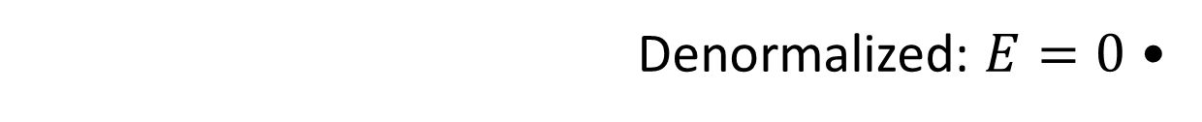

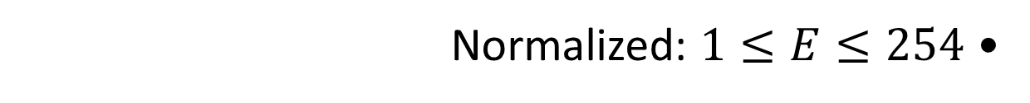
נקודה צפה (Floating Point)
ייצוג של מספר גדול מאוד או קטן מאוד במעט סיביות (בדוגמה: 32)
B = 127 (Bias)
Sign
Exponent
Fraction (Mantissa)
8 bit
23 bit
Normalized: $1≤E≤254$
Value = ${\left(−1\right)}^{S}∗2^{E−B} ∗(1+F)$
Value = ${\left(−1\right)}^{S}∗2^{E−B+1} ∗F$
Denormalized: $E=0$
Notes:
גדול מאוד – הרבה יותר גדול מ 232
נשים לב שכם בfraction אנחנו החזקה של הבסיס גדולה יותר ככול שהמיקום שמאלי יותר. מכיוון שזה אחרי הנקודה מדבור על חזקות שליליות.

Slide 15
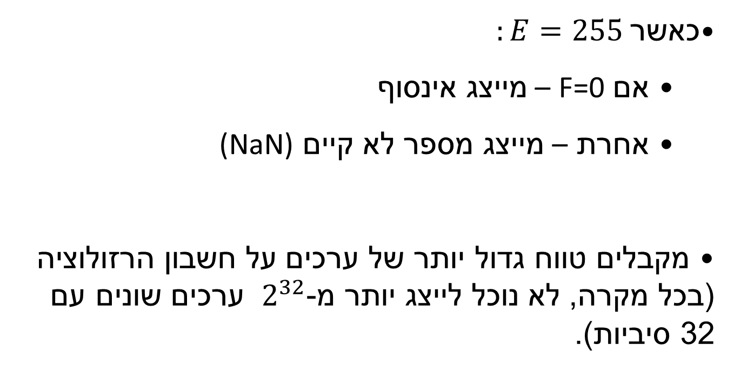
נקודה צפה (Floating Point)
$:E=255 כאשר$
אם F=0 – מייצג אינסוף
אחרת – מייצג מספר לא קיים (NaN)
מקבלים טווח גדול יותר של ערכים על חשבון הרזולוציה (בכל מקרה, לא נוכל לייצג יותר מ- $2^{32}$ ערכים שונים עם 32 סיביות).
Notes:
מה הכוונה? אנחנו בעצם מתפרסים על טווח מספרים הרבה יותר גדול (בגלל המכפלות), אבל זה גם גורם לנו "לפספס" חלק מהמספרים בדרך (במרווחים קטנים), כלומר אנחנו מאבדים דיוק מסויים.

Slide 16
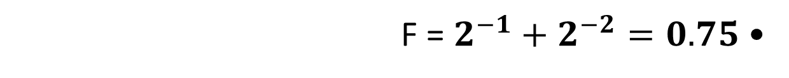
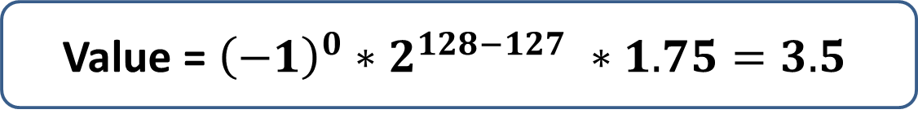
נקודה צפה (Floating Point)
דוגמא: מהו ערכו של הייצוג הבא?
S
E
F
0
1000 0000
110 0000 0000 0000 0000 0000
8 bit
23 bit
F = $2^{−1}+2^{−2}=0.75$
Value = ${\left(−1\right)}^{0}∗2^{128−127} ∗1.75=3.5$
כיצד יראה מספר זה בייצוג הקסדסימלי (בסיס 16)?
0x40600000

Slide 17
קודים בינאריים לקידוד ספרות בבסיס 10
הגדרה: ייצוג בינארי המקיים:
לכל ספרה 9….0 קיימת מילת קוד שונה.
קיימת נוסחה או טבלת מעבר: ספרה ↔ קוד.
למשל:
1000 = 0
1001 = 1
0110 = 2
1111 = 3
0000 = 4
0111 = 5
0001 = 6
1011 = 7
0011 = 8
1101 = 9
Notes:
אנחנו בעצם מגדירים פה סוג של שפה.
אז מה היא בעצם ההגדרה לקוד אשר מקודד ספרות? רוצים מילה שונה עבור כל ספרה בין 0 ל-9, ורוצים איזושהי טבלה/נוסחה שתגדיר את המעבר.
בדוגמא פה הבחירה הייתה שרירותית

Slide 18
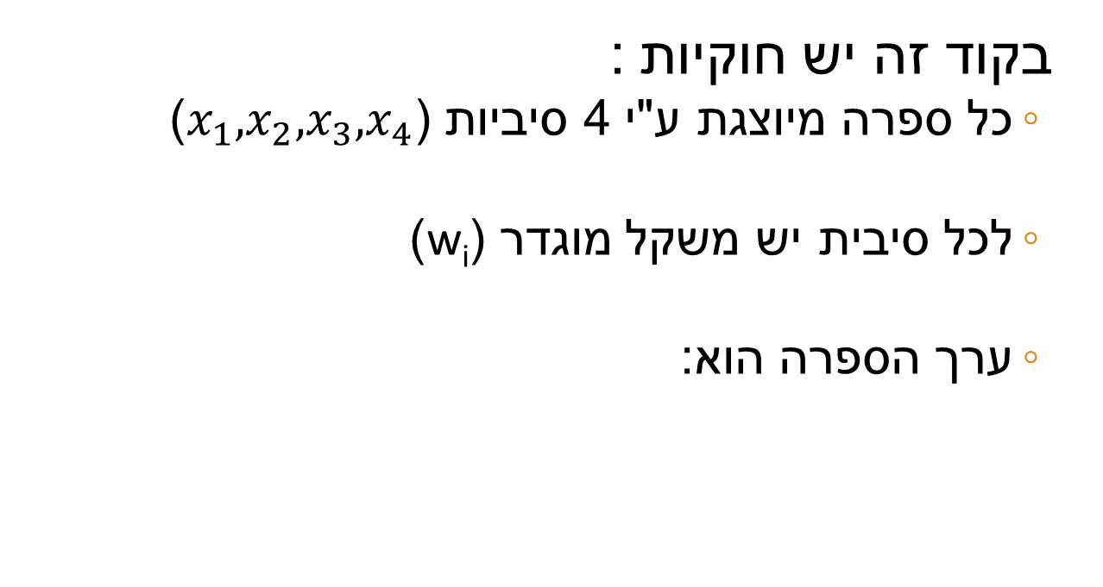
קודים משוקללים
בקוד זה יש חוקיות :
כל ספרה מיוצגת ע"י 4 סיביות ($x_{1},x_{2},x_{3},x_{4}$)
לכל סיבית יש משקל מוגדר (w_{i})
ערך הספרה הוא:
Notes:
הפרטים הם דוגמא ספציפית

Slide 19
דוגמאות לקודים משוקללים
 | קוד BCD
ספרה / משקלים | 8 4 2 1 | 2 4 2 1 | 6 4 2 -3
0 | 0 0 0 0 | 0 0 0 0 | 0 0 0 0
1 | 0 0 0 1 | 0 0 0 1 | 0 1 0 1
2 | 0 0 1 0 | 0 0 1 0 | 0 0 1 0
3 | 0 0 1 1 | 0 0 1 1 | 1 0 0 1
4 | 0 1 0 0 | 0 1 0 0 | 0 1 0 0
5 | 0 1 0 1 | 1 0 1 1 | 1 0 1 1
6 | 0 1 1 0 | 1 1 0 0 | 0 1 1 0
7 | 0 1 1 1 | 1 1 0 1 | 1 1 0 1
8 | 1 0 0 0 | 1 1 1 0 | 1 0 1 0
9 | 1 0 0 1 | 1 1 1 1 | 1 1 1 1
Notes:
לקחת שורה מסוימת ולעשות מפורט. לשים לב שלא כל האפשרויות של 4 ביט מייצגות משהו

Slide 20
קוד BCD לעומת מספר בבסיס בינארי
נבדיל בין ייצוג המספר 16 בבסיס בינארי :
לבין ייצוג המספר 16 בקוד BCD :
1
0
0
0
0
רוחב: 5 ביט
0
0
0
1
0
1
1
0
ייצוג הספרה 1
רוחב: 4 ביטים
ייצוג הספרה 6
רוחב: 4 ביטים

Slide 21
קודים ציקליים
מילת קוד של ספרה כלשהי שונה ממילת הקוד של הספרה שלפניה ואחריה בסיבית אחת בלבד.
דוגמא שימושית - קוד Gray :
קוד באורך 2
קוד באורך 3
0
1
2
3
00
01
11
10
0
1
2
3
4
5
6
7
000
001
011
010
110
111
101
100
שימו לב !
קוד גריי אינו קוד לייצוג ספרות עשרוניות !
Notes:
אנחנו מקודדים איתו מספרים ולא ספרות

Slide 22
הרחבת קוד Gray
n=3
0
0
0
n=2
0
0
1
0
0
n=1
0
1
1
0
1
0
0
1
0
1
1
1
1
1
0
1
0
1
1
1
1
0
1
משקפים את השורות הקיימות כמראה אופקית ומוסיפים עמודה
1
0
0
Notes:
למה זה עובד? אינטואיציה – כי זו מראה, משקפים הכל ומוסיפים ביט שונה בקצה.

Slide 23
קוד Gray
המרה מבינארי ל-Gray:
המרה מ-Gray לבינארי:
האופרטור⊕ מציין XOR. כלומר , X ⊕ Y = 1 אם ורק אם X שונה מ-Y.
Notes:
שיטה שמהווה מעיין קיצור דרך. להסביר מה זה xor, אולי כדאי לרשום טבלה.
זה בעצם חוסך את הבנייה של הטבלה מהשקף הקודם.

Slide 24
שאלות על הוידאו?

Slide 25






תרגילים נוספים – תרגיל 1
המירו את המספר 1110111 הבא מבינארי לקוד Gray:
פתרון:
נעזר בנוסחא:
1 | 1 | 1 | 0 | 1 | 1 | 1
$$⊕$$
$$⊕$$
$$⊕$$
$$⊕$$
$$⊕$$
$$⊕$$
0 | 0 | 1 | 1 | 0 | 0 | 1

Slide 26
תרגילים נוספים – תרגיל 1
המירו את המספר 1110111 הבא מבינארי לקוד Gray:
פתרון:
נעזר בנוסחא:
1 | 1 | 1 | 0 | 1 | 1 | 1
$$⊕$$
$$⊕$$
$$⊕$$
$$⊕$$
$$⊕$$
$$⊕$$
0 | 0 | 1 | 1 | 0 | 0 | 1

Slide 27

תרגילים נוספים – תרגיל 2
בצעו את הפעולה $10+(−22)$ בייצוג המשלים ל-2, ציין את התשובה בייצוג זה בדיוק של 6 סיביות.
פתרון:
עבור המספר 10 נבצע המרה ישירה לבסיס בינארי:
$\frac{10}{2}=\frac{5⋅2+0}{2}→d_{0}=0$
$\frac{5}{2}=\frac{2⋅2+1}{2}→d_{1}=1$
$\frac{2}{2}=\frac{1⋅2+0}{2}→d_{2}=0$
$\frac{1}{2}=\frac{0⋅2+1}{2}→d_{3}=1$
$d_{4}, d_{5}=0$
${\left(10\right)}_{10}→001010$

Slide 28
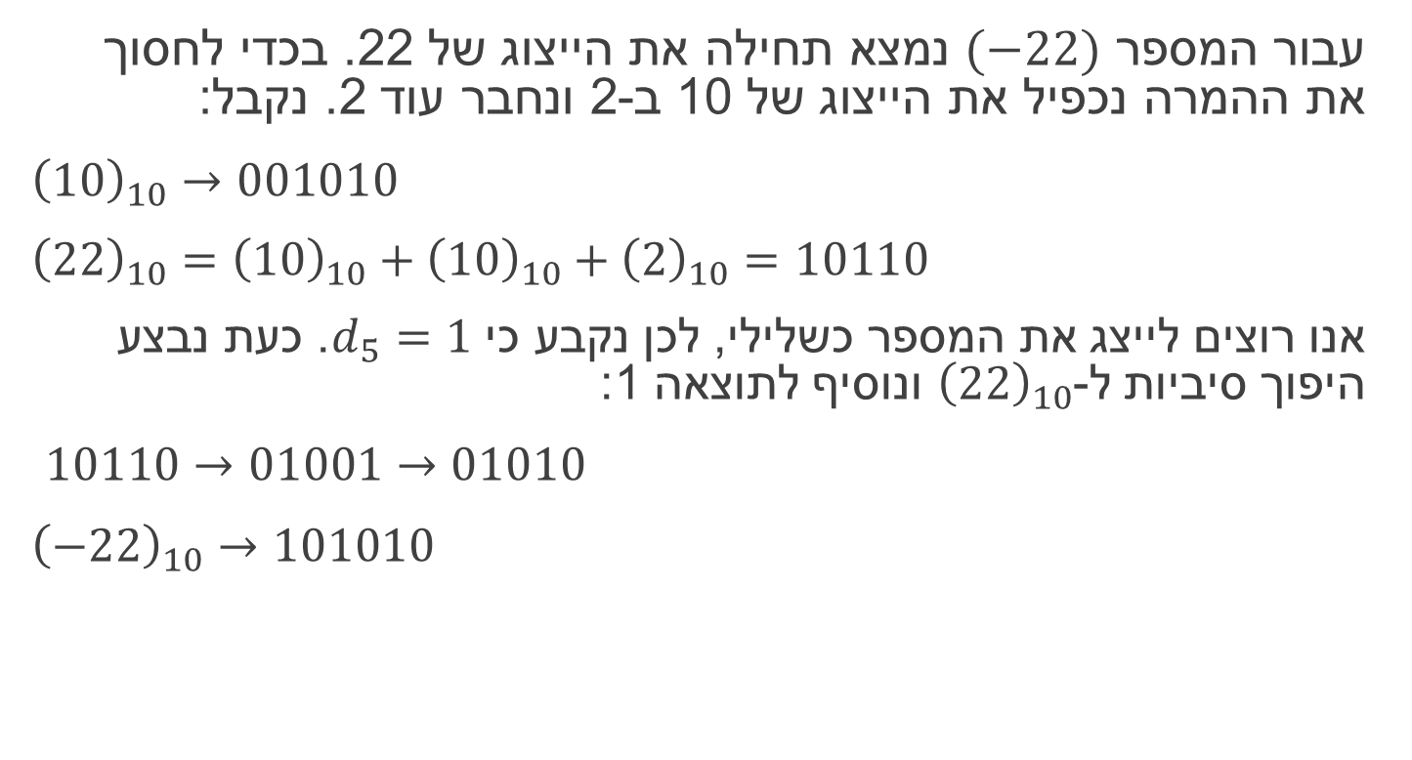
תרגילים נוספים – תרגיל 2
עבור המספר $(−22)$ נמצא תחילה את הייצוג של 22. בכדי לחסוך את ההמרה נכפיל את הייצוג של 10 ב-2 ונחבר עוד 2. נקבל:
${\left(10\right)}_{10}→001010$
${\left(22\right)}_{10}={\left(10\right)}_{10}+{\left(10\right)}_{10}+{\left(2\right)}_{10}=10110$
אנו רוצים לייצג את המספר כשלילי, לכן נקבע כי $d_{5}=1$. כעת נבצע היפוך סיביות ל-${\left(22\right)}_{10}$ ונוסיף לתוצאה 1:
$10110→01001→01010$
${\left(−22\right)}_{10}→101010$

Slide 29
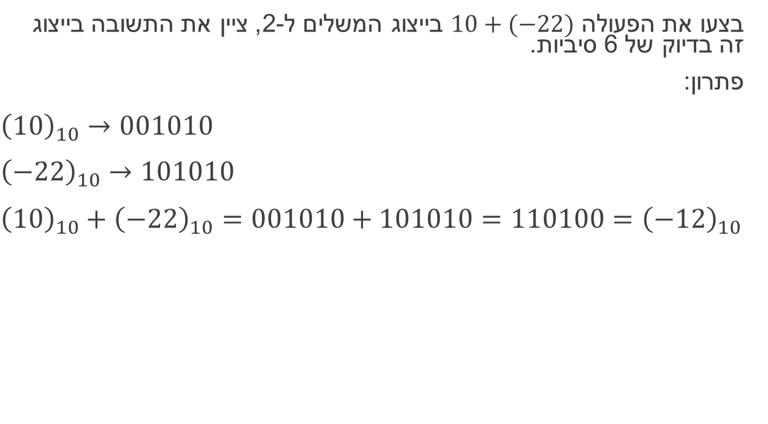
תרגילים נוספים – תרגיל 2
בצעו את הפעולה $10+(−22)$ בייצוג המשלים ל-2, ציין את התשובה בייצוג זה בדיוק של 6 סיביות.
פתרון:
${\left(10\right)}_{10}→001010$
${\left(−22\right)}_{10}→101010$
${\left(10\right)}_{10}+{\left(−22\right)}_{10}=001010+101010=110100={\left(−12\right)}_{10}$

Slide 30
תרגילים נוספים – תרגיל 2
בצעו את הפעולה $10+(−22)$ בייצוג המשלים ל-2, ציין את התשובה בייצוג זה בדיוק של 6 סיביות.
פתרון:
עבור המספר 10 נבצע המרה ישירה לבסיס בינארי:
$\frac{10}{2}=\frac{5⋅2+0}{2}→d_{0}=0$
$\frac{5}{2}=\frac{2⋅2+1}{2}→d_{1}=1$
$\frac{2}{2}=\frac{1⋅2+0}{2}→d_{2}=0$
$\frac{1}{2}=\frac{0⋅2+1}{2}→d_{3}=1$
$d_{4}, d_{5}=0$
${\left(10\right)}_{10}→001010$

Slide 31
תרגילים נוספים – תרגיל 2
עבור המספר $(−22)$ נמצא תחילה את הייצוג של 22. בכדי לחסוך את ההמרה נכפיל את הייצוג של 10 ב-2 ונחבר עוד 2. נקבל:
${\left(10\right)}_{10}→001010$
${\left(22\right)}_{10}={\left(10\right)}_{10}+{\left(10\right)}_{10}+{\left(2\right)}_{10}=10110$
אנו רוצים לייצג את המספר כשלילי, לכן נקבע כי $d_{5}=1$. כעת נבצע היפוך סיביות ל-${\left(22\right)}_{10}$ ונוסיף לתוצאה 1:
$10110→01001→01010$
${\left(−22\right)}_{10}→101010$

Slide 32
תרגילים נוספים – תרגיל 2
בצעו את הפעולה $10+(−22)$ בייצוג המשלים ל-2, ציין את התשובה בייצוג זה בדיוק של 6 סיביות.
פתרון:
${\left(10\right)}_{10}→001010$
${\left(−22\right)}_{10}→101010$
${\left(10\right)}_{10}+{\left(−22\right)}_{10}=001010+101010=110100={\left(−12\right)}_{10}$

Slide 33

תרגילים נוספים – תרגיל 3
נתון כי ${\left(a_{N−1}a_{N−2}…a_{1}a_{0}\right)}_{4}={\left(Y\right)}_{10}$, כלומר ערכו של המספר $a_{N−1}a_{N−2}…a_{1}a_{0}$ המיוצג בבסיס 4 הוא $Y$ בייצוג עשרוני.
כעת הספרות $′23′$ שורשרו בצדו הימני של המספר ושאר הספרות נותרו ללא שינוי. מהו ערכו של המספר החדש ${\left(a_{N−1}a_{N−2}…a_{1}a_{0}23\right)}_{4}$ כתלות ב-$Y$ בייצוג עשרוני?
פתרון:
$${\left(a_{N−1}a_{N−2}…a_{1}a_{0}\right)}_{4}={\left(a_{N−1}⋅4^{N−1}+a_{N−2}⋅4^{N−2}…a_{1}⋅4^{1}+a_{0}⋅4^{0}\right)}_{10}={\left(Y\right)}_{10}$$
${\left(a_{N−1}a_{N−2}…a_{1}a_{0}23\right)}_{4}=$
${=\left(a_{N−1}⋅4^{N+1}+a_{N−2}⋅4^{N}…a_{1}⋅4^{3}+a_{0}⋅4^{2}+2⋅4^{1}+3⋅4^{0}\right)}_{10}=$
$={\left(\left(a_{N−1}⋅4^{N−1}+a_{N−2}⋅4^{N−2}…a_{1}⋅4^{1}+a_{0}⋅4^{0}\right)⋅4⋅4+2⋅4^{1}+3⋅4^{0}\right)}_{10}=$
$={\left(Y⋅4⋅4+8+3\right)}_{10}={\left(16Y+11\right)}_{10}$

Slide 34
תרגילים נוספים – תרגיל 3
נתון כי ${\left(a_{N−1}a_{N−2}…a_{1}a_{0}\right)}_{4}={\left(Y\right)}_{10}$, כלומר ערכו של המספר $a_{N−1}a_{N−2}…a_{1}a_{0}$ המיוצג בבסיס 4 הוא $Y$ בייצוג עשרוני.
כעת הספרות $′23′$ שורשרו בצדו הימני של המספר ושאר הספרות נותרו ללא שינוי. מהו ערכו של המספר החדש ${\left(a_{N−1}a_{N−2}…a_{1}a_{0}23\right)}_{4}$ כתלות ב-$Y$ בייצוג עשרוני?
פתרון:
$${\left(a_{N−1}a_{N−2}…a_{1}a_{0}\right)}_{4}={\left(a_{N−1}⋅4^{N−1}+a_{N−2}⋅4^{N−2}…a_{1}⋅4^{1}+a_{0}⋅4^{0}\right)}_{10}={\left(Y\right)}_{10}$$
${\left(a_{N−1}a_{N−2}…a_{1}a_{0}23\right)}_{4}=$
${=\left(a_{N−1}⋅4^{N+1}+a_{N−2}⋅4^{N}…a_{1}⋅4^{3}+a_{0}⋅4^{2}+2⋅4^{1}+3⋅4^{0}\right)}_{10}=$
$={\left(\left(a_{N−1}⋅4^{N−1}+a_{N−2}⋅4^{N−2}…a_{1}⋅4^{1}+a_{0}⋅4^{0}\right)⋅4⋅4+2⋅4^{1}+3⋅4^{0}\right)}_{10}=$
$={\left(Y⋅4⋅4+8+3\right)}_{10}={\left(16Y+11\right)}_{10}$

Slide 35
תרגילים נוספים – תרגיל 4
איזה מהערכים הבאים אינו ניתן לייצוג על ידי פורמט נקודה צפה?
א. 0.375
ב. 0.2
ג. 5.125
ד. 17

Slide 36
תרגילים נוספים – תרגיל 4
עלינו להבין כי גם כאשר אנו עובדים עם פורמט נקודה צפה, כל מספר אשר ניתן לייצג הוא סכום של חזקות של 2.
Sign
Exponent
Fraction (Mantissa)
8 bit
23 bit
Normalized: $1≤E≤254$
Value = ${\left(−1\right)}^{S}∗2^{E−B} ∗(1+F)$
Value = ${\left(−1\right)}^{S}∗2^{E−B+1} ∗F$
Denormalized: $E=0$

Slide 37

תרגילים נוספים – תרגיל 4
איזה מהערכים הבאים אינו ניתן לייצוג על ידי פורמט נקודה צפה?
א. 0.375
ב. 0.2
ג. 5.125
ד. 17
פתרון:
נבדוק מהם המספרים אשר ניתנים להרכבה כסכום של מספרים שהם חזקות של 2:
$0.375=0.25+0.125=2^{−2}+2^{−3}$
$5.125=5+0.125=2^{2}+2^{0}+2^{−3}$
$17=2^{4}+2^{0}$
לכן התשובה הנכונה היא ב'.

Slide 38
תרגילים נוספים – תרגיל 4
איזה מהערכים הבאים אינו ניתן לייצוג על ידי פורמט נקודה צפה?
א. 0.375
ב. 0.2
ג. 5.125
ד. 17
פתרון:
נבדוק מהם המספרים אשר ניתנים להרכבה כסכום של מספרים שהם חזקות של 2:
$0.375=0.25+0.125=2^{−2}+2^{−3}$
$5.125=5+0.125=2^{2}+2^{0}+2^{−3}$
$17=2^{4}+2^{0}$
לכן התשובה הנכונה היא ב'.

Slide 39

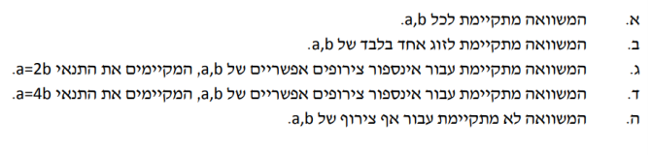
תרגילים נוספים – תרגיל 5

Slide 40

תרגילים נוספים – תרגיל 5
נמיר את הביטוי אל בסיס עשרוני:
$${\left(0101\right)}_{a+b}=0⋅{\left(a+b\right)}^{3}+1⋅{\left(a+b\right)}^{2}+0{⋅\left(a+b\right)}^{1}+1⋅{\left(a+b\right)}^{0}={\left(a+b\right)}^{2}+1$$
$${\left(0101\right)}_{a−b}=0⋅{\left(a−b\right)}^{3}+1⋅{\left(a−b\right)}^{2}+0{⋅\left(a−b\right)}^{1}+1⋅{\left(a−b\right)}^{0}={\left(a−b\right)}^{2}+1$$
$${\left(0100\right)}_{a}=0+a^{2}+0+0$$
כלומר נקבל:
$${\left(a+b\right)}^{2}+1−{\left(a−b\right)}^{2}=a^{2}$$

Slide 41
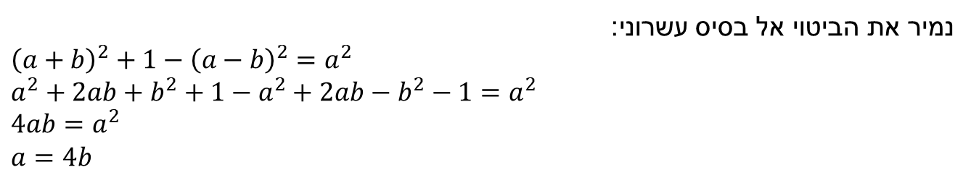
תרגילים נוספים – תרגיל 5
נמיר את הביטוי אל בסיס עשרוני:
$${\left(a+b\right)}^{2}+1−{\left(a−b\right)}^{2}=a^{2}$$
$$a^{2}+2ab+b^{2}+1−a^{2}+2ab−b^{2}−1=a^{2}$$
$$4ab=a^{2}$$
$$a=4b$$

Slide 42
תרגילים נוספים – תרגיל 5
נמיר את הביטוי אל בסיס עשרוני:
$${\left(0101\right)}_{a+b}=0⋅{\left(a+b\right)}^{3}+1⋅{\left(a+b\right)}^{2}+0{⋅\left(a+b\right)}^{1}+1⋅{\left(a+b\right)}^{0}={\left(a+b\right)}^{2}+1$$
$${\left(0101\right)}_{a−b}=0⋅{\left(a−b\right)}^{3}+1⋅{\left(a−b\right)}^{2}+0{⋅\left(a−b\right)}^{1}+1⋅{\left(a−b\right)}^{0}={\left(a−b\right)}^{2}+1$$
$${\left(0100\right)}_{a}=0+a^{2}+0+0$$
כלומר נקבל:
$${\left(a+b\right)}^{2}+1−{\left(a−b\right)}^{2}=a^{2}$$

Slide 43
תרגילים נוספים – תרגיל 5
נמיר את הביטוי אל בסיס עשרוני:
$${\left(a+b\right)}^{2}+1−{\left(a−b\right)}^{2}=a^{2}$$
$$a^{2}+2ab+b^{2}+1−a^{2}+2ab−b^{2}−1=a^{2}$$
$$4ab=a^{2}$$
$$a=4b$$
Notes:
תשובה נכונה: ד

Slide 44
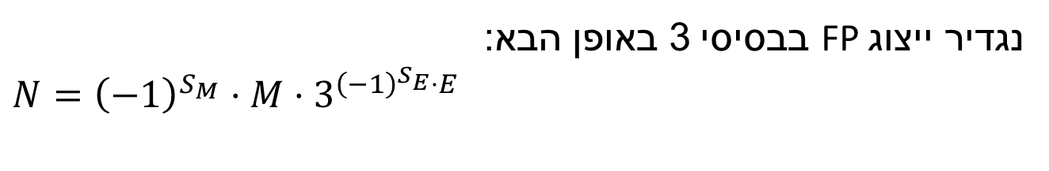
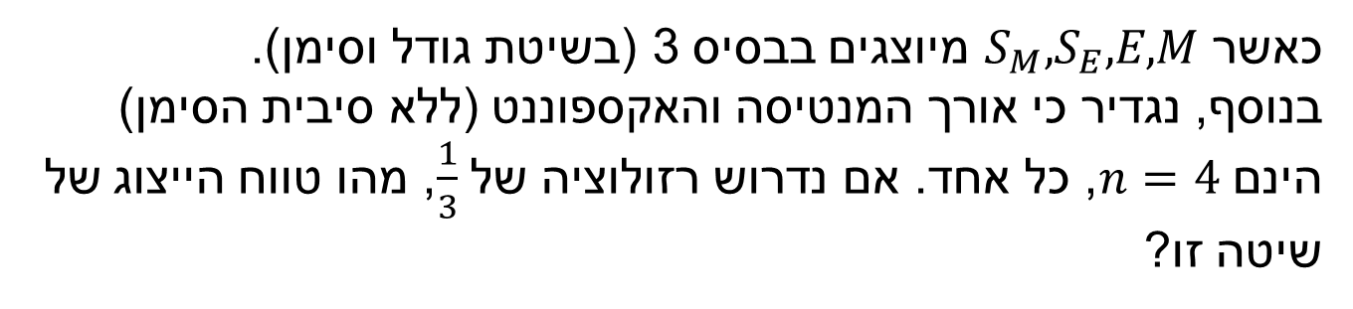
תרגילים נוספים – תרגיל 6
נגדיר ייצוג FP בבסיסי 3 באופן הבא:
$$N={\left(−1\right)}^{S_{M}}⋅M⋅3^{{\left(−1\right)}^{S_{E}}⋅E}$$
4 digits
4 digits
Mantissa-M | Exponent-E | S_{E} | S_{M}
כאשר $S_{M},S_{E},E,M$ מיוצגים בבסיס 3 (בשיטת גודל וסימן).
בנוסף, נגדיר כי אורך המנטיסה והאקספוננט (ללא סיבית הסימן) הינם $n=4$, כל אחד. אם נדרוש רזולוציה של $\frac{1}{3}$, מהו טווח הייצוג של שיטה זו?

Slide 45
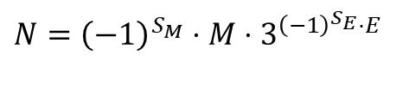

תרגילים נוספים – תרגיל 6
4 digits
4 digits
$$N={\left(−1\right)}^{S_{M}}⋅M⋅3^{{\left(−1\right)}^{S_{E}}⋅E}$$
Mantissa-M | Exponent-E | S_{E} | S_{M}
פתרון:
אנו מתבקשים לעבוד ברזולוציה של $\frac{1}{3}$, כלומר ההפרש הקטן ביותר בין כל שני מספרים צריך להיות $\frac{1}{3}$. מכך נובע כי $S_{E}=1$ ו-$E=1$ (אחרת הרזולוציה אינה יכולה להיות $\frac{1}{3}$).
הערך הגדול ביותר אותו ניתן לייצג עם $M$ הינו:
$M=$ $2⋅3^{3}+2⋅3^{2}+2⋅3^{1}+2⋅1$
לאחר הצבה של ערכים אלו במשווה נקבל:
$${\left(−1\right)}^{S_{M}}⋅M⋅3^{{\left(−1\right)}^{S_{E}}⋅E}={\left(−1\right)}^{S_{M}}⋅\left(2⋅3^{3}+2⋅3^{2}+2⋅3^{1}+2⋅1\right)⋅3^{{\left(−1\right)}^{1}⋅1}={\left(−1\right)}^{S_{M}}⋅26.667$$
ולכן טווח הייצוג הינו $[−26.667,26.667]$.

Slide 46
תרגילים נוספים – תרגיל 6
4 digits
4 digits
$$N={\left(−1\right)}^{S_{M}}⋅M⋅3^{{\left(−1\right)}^{S_{E}}⋅E}$$
Mantissa-M | Exponent-E | S_{E} | S_{M}
פתרון:
אנו מתבקשים לעבוד ברזולוציה של $\frac{1}{3}$, כלומר ההפרש הקטן ביותר בין כל שני מספרים צריך להיות $\frac{1}{3}$. מכך נובע כי $S_{E}=1$ ו-$E=1$ (אחרת הרזולוציה אינה יכולה להיות $\frac{1}{3}$).
הערך הגדול ביותר אותו ניתן לייצג עם $M$ הינו:
$M=$ $2⋅3^{3}+2⋅3^{2}+2⋅3^{1}+2⋅1$
לאחר הצבה של ערכים אלו במשווה נקבל:
$${\left(−1\right)}^{S_{M}}⋅M⋅3^{{\left(−1\right)}^{S_{E}}⋅E}={\left(−1\right)}^{S_{M}}⋅\left(2⋅3^{3}+2⋅3^{2}+2⋅3^{1}+2⋅1\right)⋅3^{{\left(−1\right)}^{1}⋅1}={\left(−1\right)}^{S_{M}}⋅26.667$$
ולכן טווח הייצוג הינו $[−26.667,26.667]$.

